Slide 4
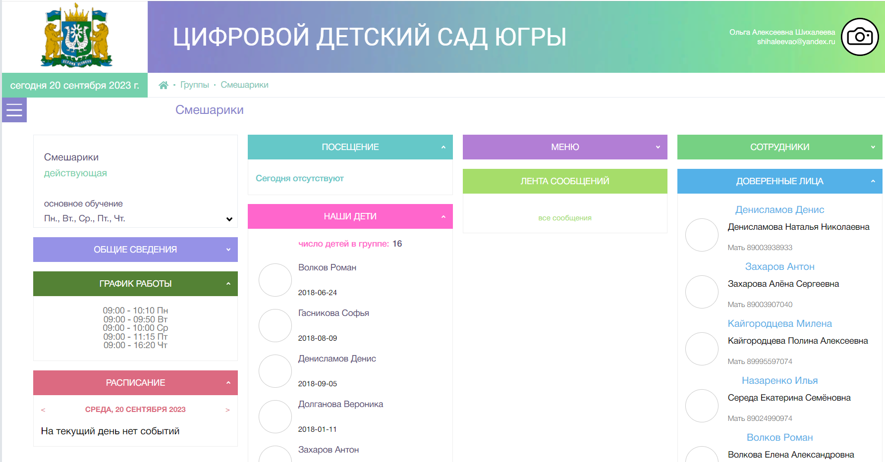

Slide 5
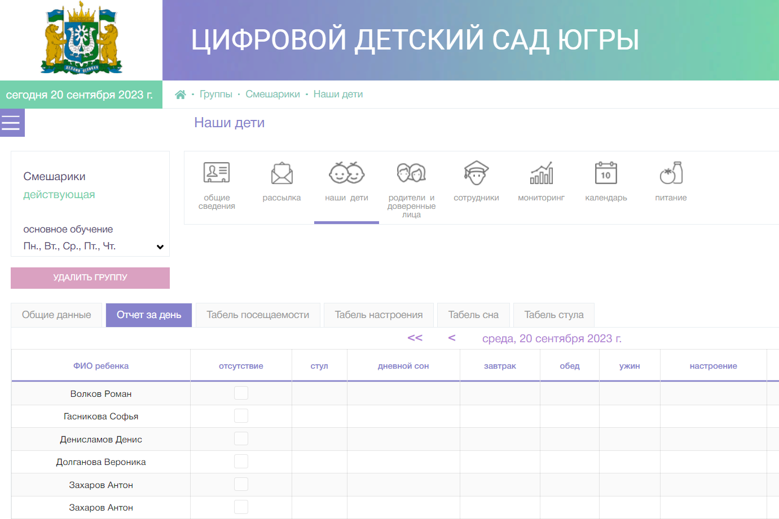

Slide 7
Мониторинг

Slide 8
Мобильное приложение для родителей

Slide 9
Мобильное приложение для родителей

Slide 10
Мобильное приложение для родителей

Slide 11
Благодарю за внимание!

